Slide 1
Презентация к дипломному проекту: Разработка информационной системы «Магазин комплектующих для ПК»
ГОСУДАРСТВЕННОЕ БЮДЖЕТНОЕ ПРОФЕССИОНАЛЬНОЕ
ОБРАЗОВАТЕЛЬНОЕ Учреждение республики
Марий-эл
Йошкар-олинский технологический колледж

Slide 2
Цели и задачи
Целью дипломного проекта является разработка информационной системы
«Магазин комплектующих для ПК»
В задачи проекта входит разработка приложения для взаимодействия с клиентами, позволяющее приобрести комплектующие из большого списка.
Описание предметной области и ключевых ролей в системе Магазина
Администрирование и добавление и редактирование комплектующих.
Техническая поддержка и обслуживание.

Slide 3
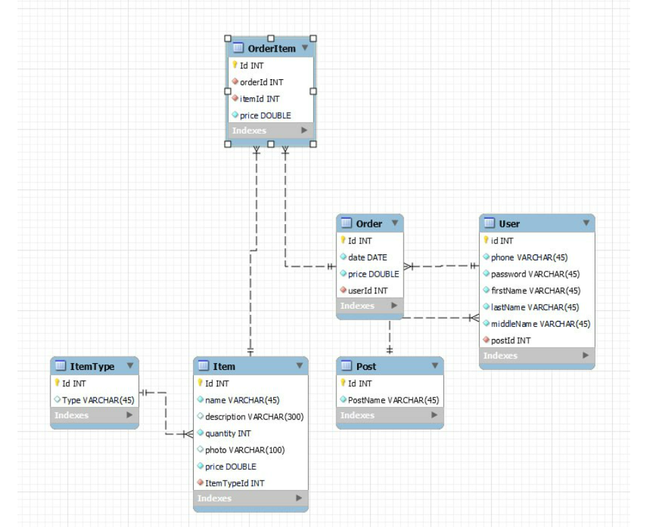
ER- Диаграмма

Slide 4
При открытии приложения открывается окно авторизации пользователя по номеру телефона и пароля. Если пользователь зарегистрирован в системе как клиент, откроется окно с товарами магазина комплектующих, на котором есть возможность фильтрации по видам комплектующих: процессоры, видеокарты, материнские платы, оперативная память, блок питания, система охлаждения.
Помимо фильтрации есть возможность сортировки и поиска по названию и описанию комплектующих. Фильтрация, сортировка и поиск работают в режиме реального времени.
Кроме функций по удобному поиску комплектующих есть возможность редактирования информации о комплектующем и добавления нового комплектующего.
Редактирование комплектующих осуществляется при двойном нажатии на элемент в списке, а добавление при нажатии на кнопку «Добавить продукцию», но данная функция есть только у пользователей, зарегистрированных в системе как продавец или администратор.

Slide 5
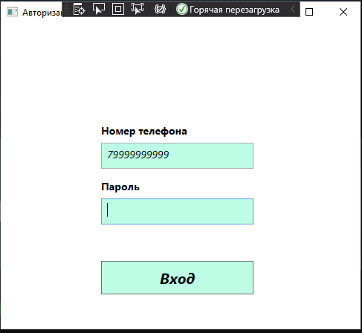
Окно авторизации

Slide 6
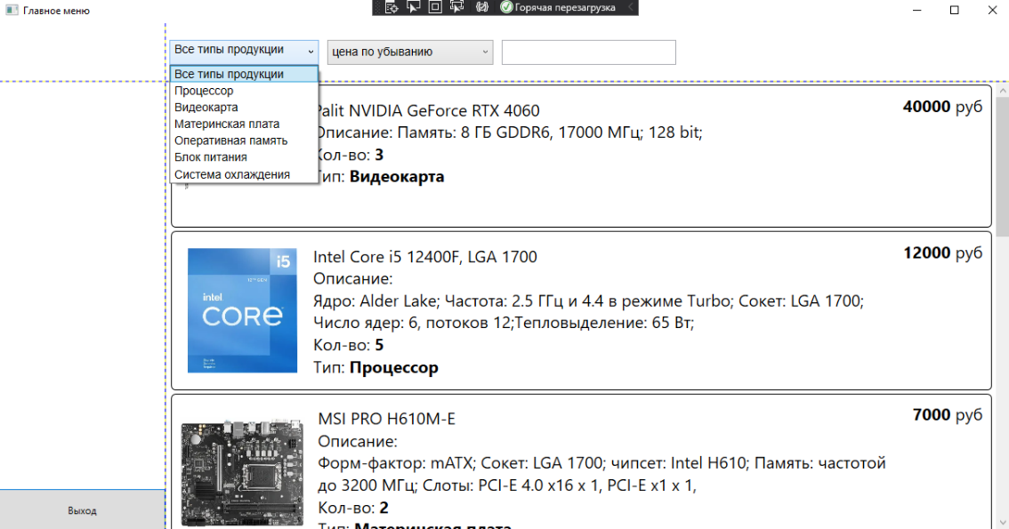
Окно товаров для клиента

Slide 7
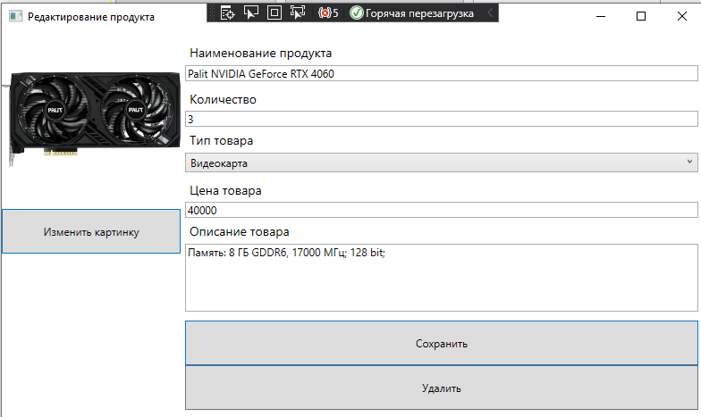
Окно редактирования

Slide 8
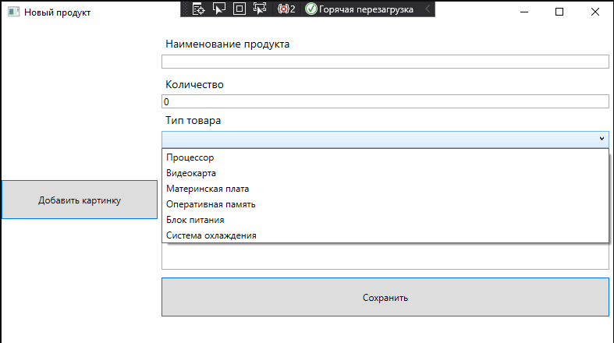
Окно добавления нового продукта

Slide 9
Спасибо за внимание! Готов ответить на ваши вопросы!

